Slide 1
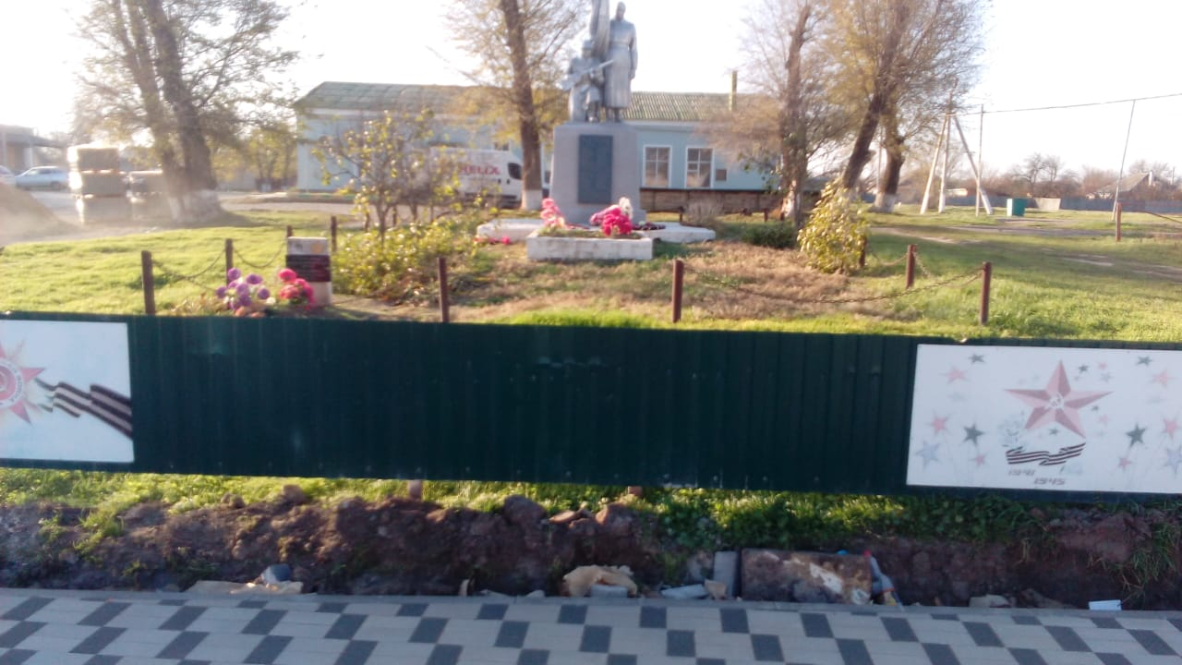
Ремонт и благоустройство Памятника погибшим односельчанам в годы ВОВ село Летник ул. Ленина

Slide 2
Памятник погибшим односельчанам в годы ВОВ установлен в 1960 году

Slide 3
За годы эксплуатации (59 лет) ежегодно проводились только косметические ремонты. Капитальный ремонт не проводился

Slide 4
В последние годы темпы и объемы разрушения скульптур увеличиваются, разрушились части солдата с автоматом и древка знамени.

Slide 5
Железобетонная конструкция скульптур и постамента имеет сколы, трещины и выбоины

Slide 6
Памятник был установлен к братской могиле расстрелянных односельчан во время оккупации села Летник в 1942 году и солдат погибших при освобождении села, а так же могила перезахороненных солдат найденных в мирное время

Slide 7
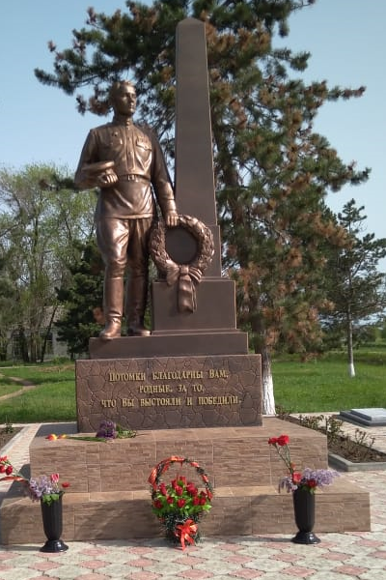
Проектом предлагается заменить существующий разрушающийся монумент на новую скульптуру, а так же установить мемориал в память труженикам тыла села и детям войны.

Slide 8
В ходе проведения работ предлагается площадь мемориала выполнить плиточным покрытием, установить ограждение, произвести озеленение

Slide 9
В ходе проведения работ предлагается площадь мемориала выполнить плиточным покрытием, установить ограждение, произвести озеленение В настоящее время производится благоустройство центральной части села, рядом с которой и расположен Памятник погибшим односельчанам в годы ВОВ

